Slide 1
Как сделать презентацию к уроку?
Презентацию разработала учитель математики
Галимова Р.А.
Лениногорск, 2014

Slide 2
Зачем?
Как?

Slide 3
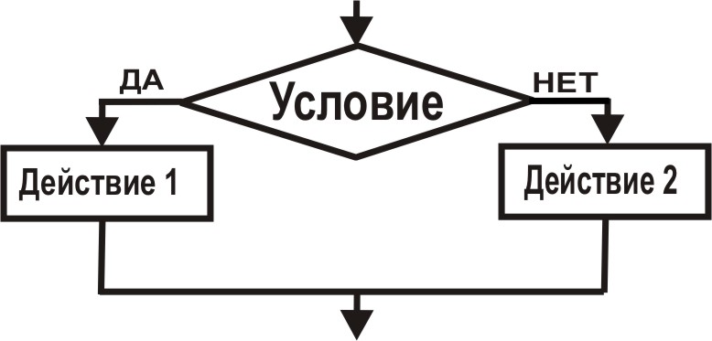
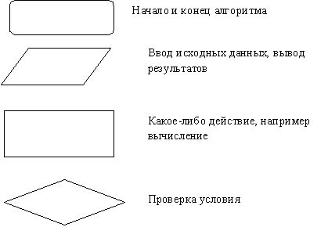
Визуализация
«Лучше один раз увидеть»

Slide 4
«Опорный конспект»
Содержание презентации =
содержание урока
Цель урока представлена визуально
Один раз сделай – пользуйся неоднократно

Slide 5
Что такое «плохо» применительно
к презентациям?

Slide 6
Что такое плохо
Ошибка № 1: слайдоменты
Гибрид слайда и текстового документа

Slide 7
Что такое плохо
Ошибка № 2: бессмысленные «украшательства»
бессмысленные «украшательства»
Ошибка № 2.1: бессмысленный фон
Пестрый, яркий фон мешает восприятию информации.
Ошибка № 2.2: бессмысленная анимация
Используйте только тогда, когда это действительно необходимо. Лишняя анимация отвлекает.

Slide 8
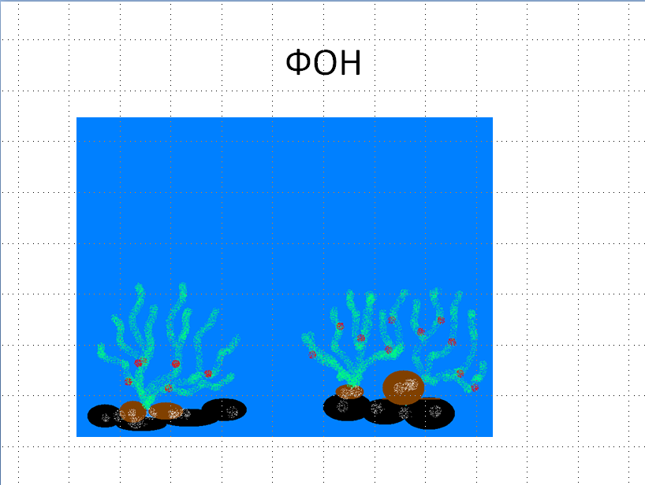
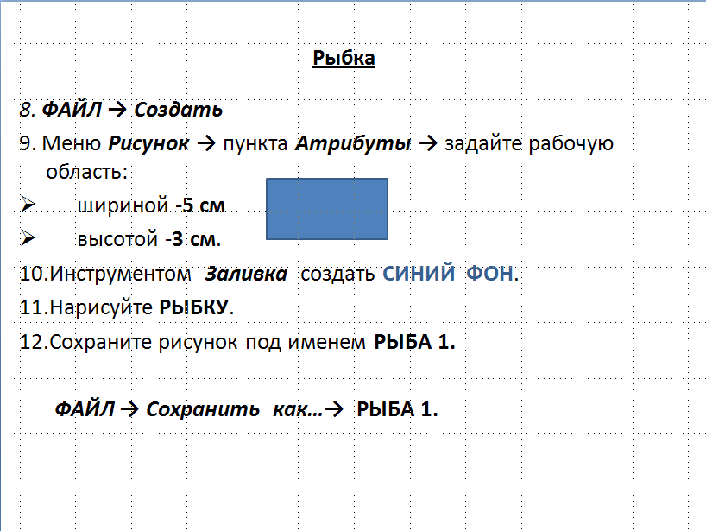
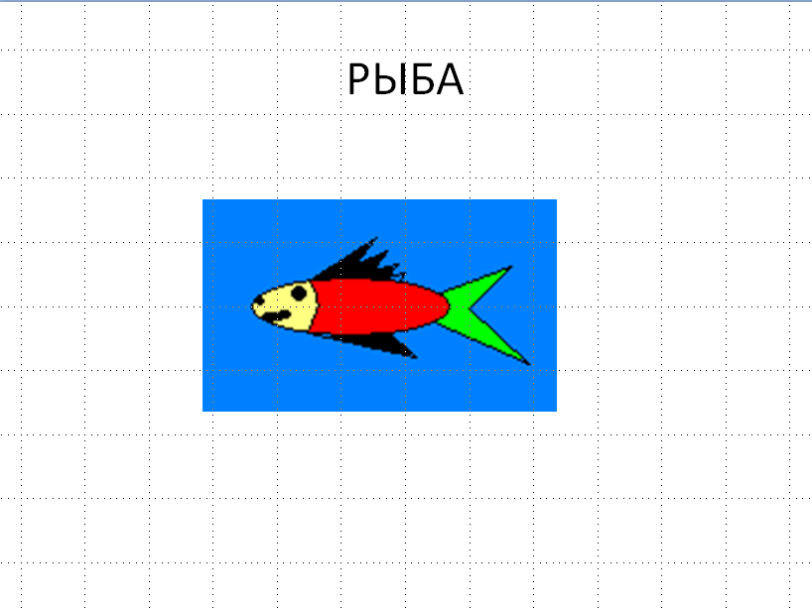
Что такое плохо
Ошибка № 3: отсутствие единообразия и жесткого макета

Slide 9
Что такое плохо
Ошибка № 4: информационная избыточность слайдов

Slide 10
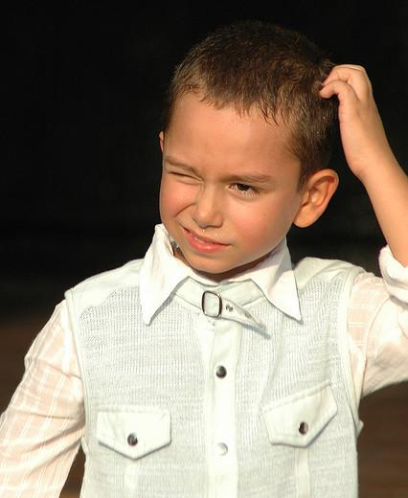
Что такое плохо
Ошибка № 5: необязательные слайды
Ресурс детского внимания
Важная информация
Информация «проходного» слайда
Важная информация

Slide 11
Что такое плохо
Ошибка № 6: много текста и большие списки

Slide 12
Что такое плохо
Ошибка № 7: боязнь пустого пространства
1
Пустое пространство
Важный элемент дизайна
2
Прекрасный инструмент для расстановки акцентов
3
Усиливает информационные элементы

Slide 13
Что такое хорошо
Структура презентации в целом
Титульный лист
название презентации, автор, контактную информацию автора
Содержание
план презентации, основные разделы или вопросы для рассмотрения
Основной материал
заголовок раздела
краткая информация
Выводы
ясные и лаконичные
Спасибо за внимание
Здесь также может располагаться Ваша контактная информация
на отдельном слайде

Slide 14
Что такое хорошо
Один слайд – один тезис

Slide 15
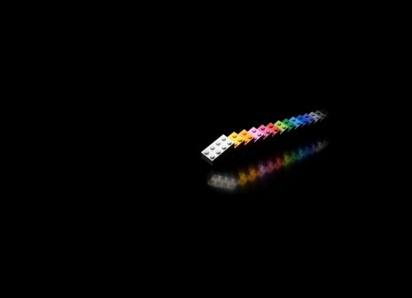
Что такое хорошо
Темный фон
Название
презентации
Автор презентации

Slide 16
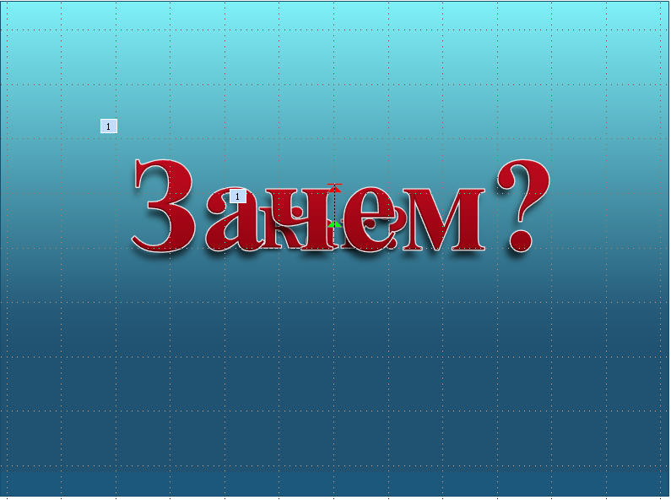
Что такое хорошо
Осмысленная анимация

Slide 17
Зачем?
Как?

Slide 18
Правила хорошего тона
Не забывайте об иллюстрациях!
«Воздух» работает!
Используйте контрастные элементы!
Единообразное должно быть единообразным!
Связывайте связанное!
Выравнивание

Slide 19
Уважайте авторов!
всегда, всегда, всегда!
Приводите ссылку на автора и источник;
приучайте детей уважать
результаты чужого интеллектуального труда.
всегда, всегда, всегда!

Slide 20
Источники
Островский Л.С., Усенков Д.Ю. Как сделать презентацию к уроку? /Фестиваль педагогических идей «Открытый урок» – «Первое сентября», 2011
Робин Вильямс. Дизайн для недизайнеров. М.: Символ, 2008
Гарр Рейнольдс. Презентация в стиле дзен. М.: Вильямс, 2009

